Slide 1

Psyche Assistant
Android Applikation til akvitets-sporing og energiforvaltning.
Fagekspert: Simone Larsen
Udvikler: Mads Søndergaard

Slide 2
Disposition
Introduktion af udvikler
Eksistensgrundlag for projekt.
Kravspecifikation
Projekt plan, planlagt vs. faktisk
Teknologier
Arkitektur
Implementering
Brugsscenarie eksempler
Konklusion

Slide 3
Introduktion af Udvikler
Navn: | Mads Søndergaard
Alder: | 37
Ophav: | Født: Thisted Arbejde: Tønder Bopæl: Sorø
Erfaring: | - Python scripting ifm. kandidat. - Python, JS, SQL hos VK Data - Community Manager & Co-concept udvikler hos Alice & Smith. - Fritid
Interesser: | - Programmering - Bevidsthedsstudier

Slide 4
Eksistensgrundlag
Problemstilling
Mental Træthed
  Udbredt men relativ ukendt.
  Ringe behandlingsmuligheder.
  Årsager: Fysiske, psykiske, og emotionelle traumer. F.eks. COVID19.
Løsning:
→Værktøj til administration af energiforbrug.

Slide 5
Kravspecifikation
Funktionelt:
Brugere kan deltage i en Gruppe
  Oprette og behandle aktiviteter
    → Energiomkostning
  Giver overblik over Energiforbrug
  Kommunal støtte/indsigt
Teknisk:
Nemt at udvide både ift. platform og funktion
Nemt at navigere
Afgrænsninger:
Fokus på egocentrisk grupper

Slide 6
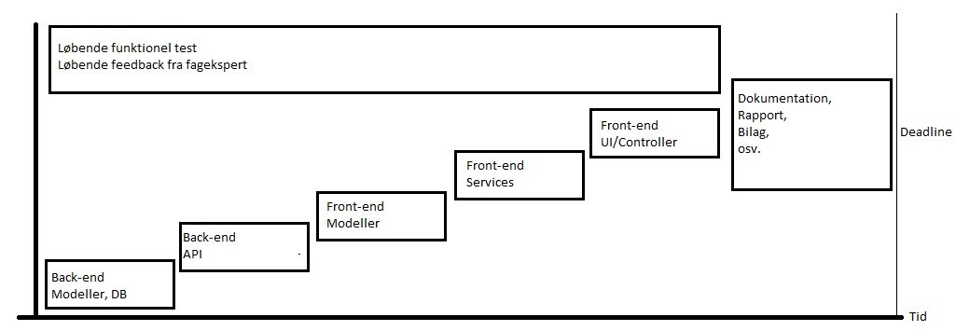
Projekt Plan
Oprindelig Tidsplan:

Slide 7
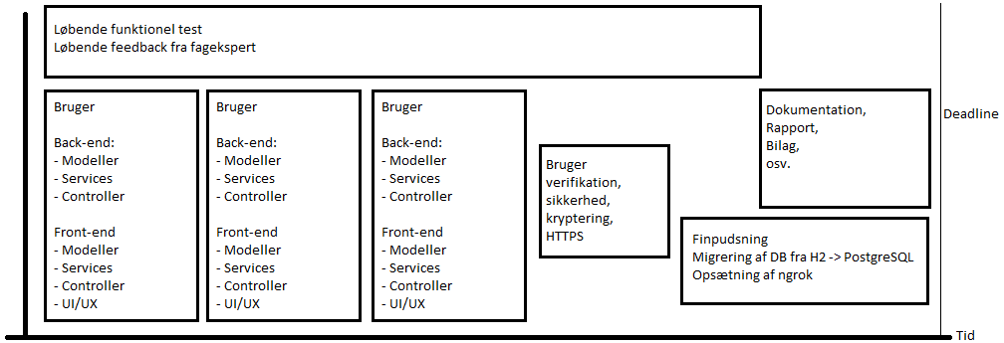
Projekt Plan
Faktiske Tidsplan:

Slide 8
Teknologier
Værktøjer:
GitHub
Kotlin Multiplatform
  Compose Multiplatform
Spring Boot
H2 SQL
  Migreret til PostgreSQL
IntelliJ IDEA Community Edition
Primære sprog:
Kotlin (front-end)
Java (back-end)
Teoretiske tilgange:
Funktionelt/Objekt-orienteret paradigme
Eksterne database, sikker adgang
Forenet logik og brugerflade

Slide 9
Teknologier (fortsat)
Teknologi: | Fordel(e): | Ulempe(r):
GitHub | Nem versionskontrol Sikker udvidelse via grene
Kotlin Multiplatform (Compose Multiplatform) | Kan udvides til flere platforme Platform-agnostisk logik og brugerflade Mulighed for platform-specifik kode. | Relativt nyt Stable: November 2023 Ofte forældet dokumentation Relativt ny til sproget Højere tidsforbrug indledningsvist
Spring Boot | Hurtig og simpel opsætning af API/DB | Kode kan virke obfuskeret

Slide 10
Teknologier (fortsat)
Teknologi: | Fordel(e): | Ulempe(r):
H2 | Hurtig og simpel SQL til udvikling | Ikke egnet til produktion
PostgreSQL | Mere robust SQL | Kræver relativ mere opsætning
IntelliJ IDEA Community Edition | JetBrains eget IDE God understøttelse af KMP | Oplevet flere graverende fejl henover flere versioner, ifm. arbejdet.

Slide 11
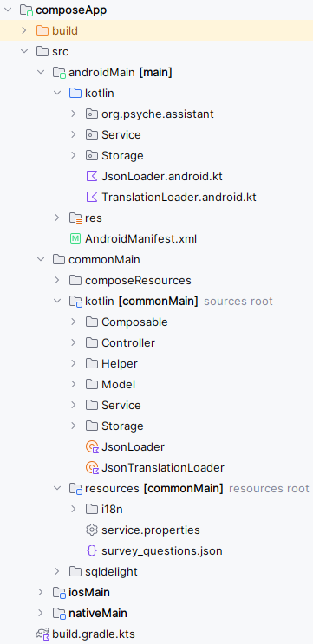
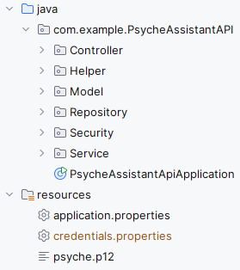
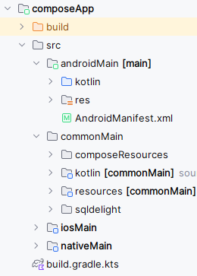
Arkitektur
Back-end:
Front-end:

Slide 12
Implementering
Opret bruger og gruppe:
@Composable fun PsycheAssistantApp() { var currentScreen by remember { mutableStateOf("main") } … selected = currentScreen == "settings", onClick = { currentScreen = "settings" } … when (currentScreen) { … "settings" -> AccountManagementPage()
@Composable fun AccountManagementPage() { val authToken = LocalAuthToken.current … UserManagementSection()
@Composable fun UserManagementSection() { val coroutineScope = rememberCoroutineScope() val userController = UserController() … coroutineScope.launch { try { authToken.value = userController.authenticateUser(email, password) user.value = userController.getUserProfile(authToken.value!!)
class UserController { private val userService = UserService() ... suspend fun registerNewUser(email: String, password: String): String { return userService.registerUser(email, password) }
class UserService : UserRepository { private val client = HttpClient() ... override suspend fun registerUser(email: String, password: String): String { validateEmail(email) validatePassword(password) val url = ServiceBuilder.url("api/users/register") val response: HttpResponse = client.post(url) { contentType(ContentType.Application.FormUrlEncoded) setBody("email=$email&password=$password") } return when (response.status) { HttpStatusCode.Created -> response.bodyAsText() else -> throw Exception(response.bodyAsText()) } }
@RestController @RequestMapping("/api/users") public class UserController { @Autowired private UserService userService; @PostMapping("/register") public ResponseEntity<String> registerUser(@RequestParam String email, @RequestParam String password) { try { userService.registerUser(email, password);
@Service public class UserService { @Autowired private UserRepository userRepository; public void registerUser(String email, String password) { User user = new User(); user.setEmail(email); user.setPassword(passwordEncoder.encode(password)); userRepository.save(user);

Slide 13
Eksempler
Opret og fuldfør aktivitet
Tilmeld gruppe
Fjern bruger og slet egen bruger.
Fejl ved forbindelse under opstart.

Slide 14
Konklusion
Gennemført | Begrænsninger | Videre
Enkel funktionalitet Ikke-udmattende præsentation Håndtering af energiforbrug via aktiviteter Indsigt i energiforbrug via grupper Tilgængelig på Android Kan relativt nemt udvides Sikkerhed (HTTPS, Kryptering, autentificering) | Kun tilgængelig på Android Egocentrisk gruppe-struktur | Udvid til iOS Allocentrisk gruppe-struktur Udvid til dynamiske undersøgelser Tilføj flere kommunale værktøjer; chat, fora.

Slide 15
Q&A
Spørgsmål?
  Agnostisk kontra specifik kode
    Expect/Actual
  Brugeroplevelser
    Mental træthed
    Design-valg
  Sikkerhed
    HTTPS
    Autentificering
    Kryptering

